Slide 1


Slide 2

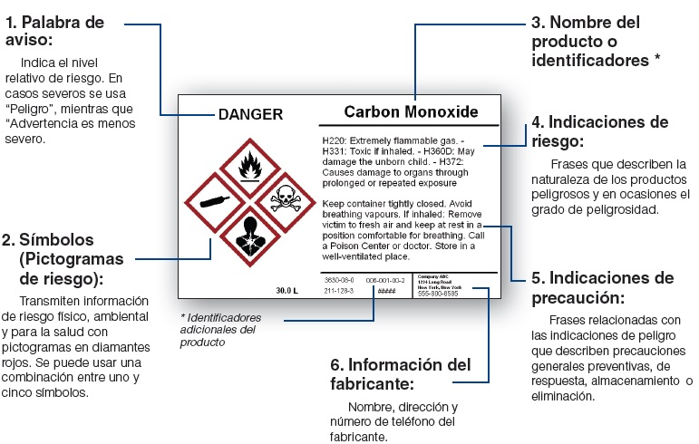
Sistema Globalmente Armonizado de
Clasificación y Etiquetado de Productos Químicos

Slide 3

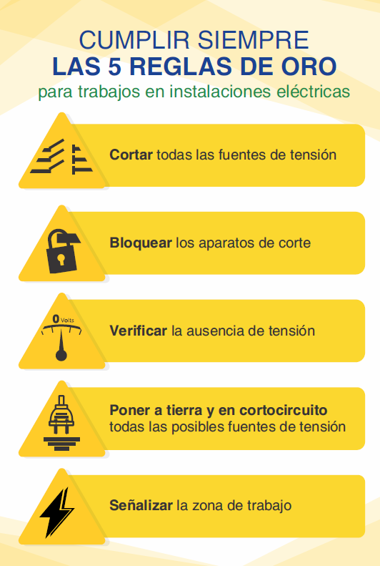
Cartillas de Seguridad

Slide 4
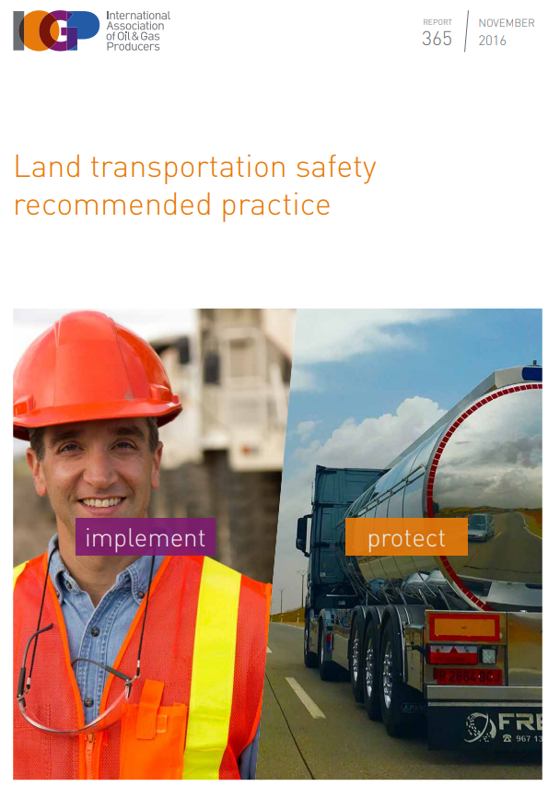
Manejo Defensivo LADS
Según la Agencia Nacional de Transito en el año 2017 se registró 28.967 siniestros vehiculares, de los cuales existió 22.018 lesionados y 2.153 fallecidos.
La tendencia de fallecidos de los años 2016 y 2017 va en aumento de 1.967 fallecidos (2016) a 2.153 fallecidos en (2017), hasta febrero del 2018 se tiene 347 fallecidos
Las horas con más siniestros fueron entre las 17:00 y 22:00 horas
Los días con más accidentes son el sábado y domingo
En 2016 en la región amazónica se registraron 553 siniestros con 131 fallecidos.
El 30% de los fallecidos totales son peatones

Slide 5
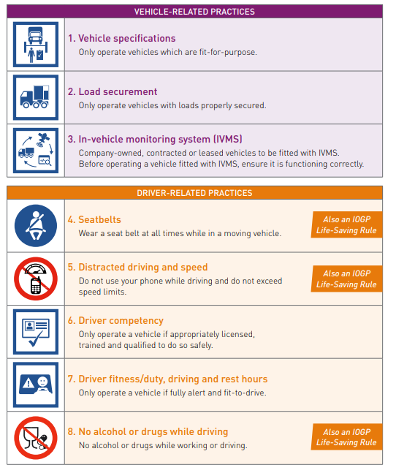
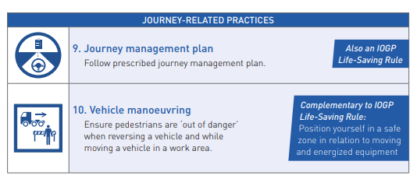
IOGP Land transportation safety recommended practice

Slide 6
Algunos temas a considerar Manejo Defensivo LADS
Manejo Comentado
Inspección previa
Manejo de la fatiga
Ergonomía de manejo.
Distancia de seguimiento.
Sobrepaso seguro.
Conducción nocturna.
Lluvia, neblina
Reacción ante imprevistos.
Frenado y cambio de carril
Técnicas y práctica de frenado controlado.
Frenado sobre piso mojado

Slide 7

ISO 45001

Slide 8
ISO 45001:2018 requisitoS de Sistema de gestión de salud ocupacional y seguridad industrial
ESTRUCTURA Y TIPS
MARZO 2018
Preparado por Hernan carrillo para sesion LADS

Slide 9
Cláusulas de ISO 45001
HOT SPOTS
Consulta y Participación
Riesgo y Riesgo SSO (transversal)
Mejora no basada en AC
Alcance ya no de sitio
5. LIDERAZGO Y PARTICIPACIÓN DE TRABAJADORES
5.1 Liderazgo y Compromiso
2. REFERENCIAS NORMATIVAS
5.2 Política SSO
8. OPERACION
2 REFERENCIAS NORMATIVAS
5.3 Roles, responsabilidad y autoridad de
la organización
8.1 Planific. y Control Operativo
8.1.1 Generalidades
8.1.2 Eliminando pel. y red. riesgos SSO
8.1.3 Gestión de Cambio
5.4 Consulta y participación
8.1.4 Adquisiciones
8.1.4.1 General
8.1.4.2 Contratistas
8.1.4.3 Procesos externos
6. PLANIFICACION
INTRODUCCION
3. TERMINOS Y DEFINICIONES
6.1 Acciones tratar riesgos y oportunid
6.1.1 Generalidades
6.1.2 Id. de pelig. y eval. de riesgos SSO
6.1.3 Deter. de requisitos legales o otros
6.1.4 Planeación para tomar acción
0. INTRODUCCIÓN
3 TERMINOS Y DEFINICIONES
8.2 Preparación y respuesta ante emergencias
6.2 Objetivos calidad y planes para
alcanzarlos
9. EVALUACION DESEMPEÑO
9.1 Seguimient., medición, análisis y eval
9.1.1 Generalidades
9.1.2 Eval. De cumplimiento de req leg y otros
1. ALCANCE
4. CONTEXTO ORGANIZACION
7. APOYO
1. OBJETO Y CAMPO APLICACIÓN
4.1 Comprender organiz y su contexto
7.1 Recursos
9.2 Auditoria Interna (2 subs)
4.2 Comprender nec y expec partes inter
7.2 Competencia
9.3 Revisión por la dirección
4.3 Determinar alcance del SGSSO
7.3 Toma de conciencia
10. MEJORA
4.4 SGSSO
7.4 Comunicación (3 subs)
10.1 General
7.5 Información Documentada (3 subs)
10.2 Incidentes, no conformidad y acción corr.
10.3 Mejora Continua
Notes:
--------------------------------------------------------------------------
--------------------------------------------------------------------------
--------------------------------------------------------------------------
--------------------------------------------------------------------------
--------------------------------------------------------------------------
--------------------------------------------------------------------------
--------------------------------------------------------------------------
--------------------------------------------------------------------------
--------------------------------------------------------------------------
--------------------------------------------------------------------------
Los textos en verde indican las diferencias con el anexo SL
Hay muchos más cambios que en ISO 14001:2015

Slide 10
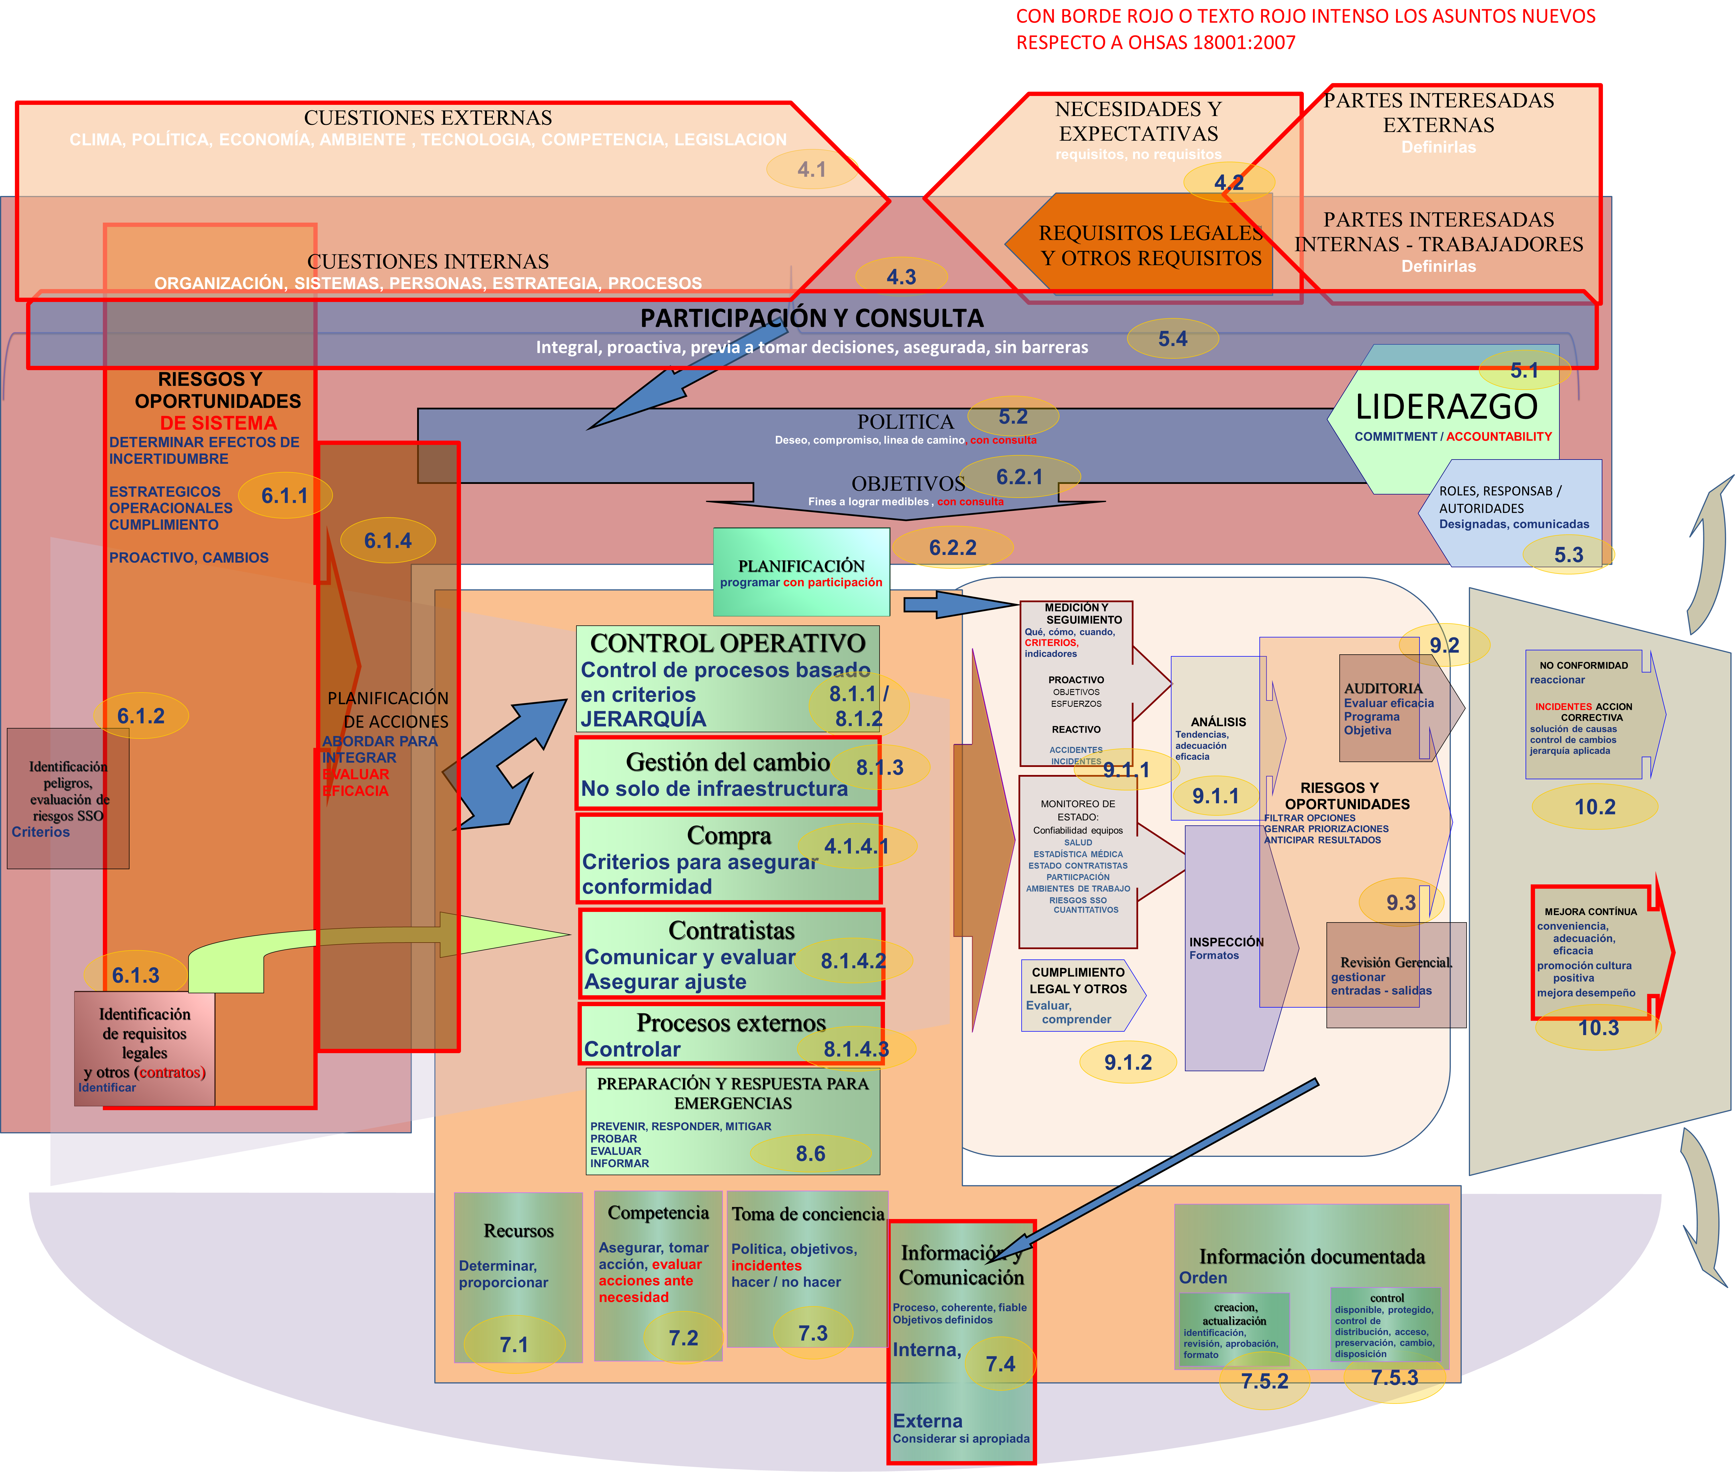
ESQUEMA DE ISO 45001:2018
R
R
R
R
Notes:
---------------------------------------------
---------------------------------------------
---------------------------------------------
---------------------------------------------
--------------------------------------------------------------------------
--------------------------------------------------------------------------
--------------------------------------------------------------------------
--------------------------------------------------------------------------
--------------------------------------------------------------------------
--------------------------------------------------------------------------
Esta estructura toma todos los requisitos que constaban en OHSAS 18001, les reordena en el anexo SL y le suma criterios modernos acordados por entidades de estandarización de 190 países.
Note como siempre dónde esta la estructura:
P Plan
H Hacer
V Verificar
A Actuar para mejorar
Note la noción de dos tipos de riesgo:
Riesgo de sistema
Riesgo SSO
Note la presencia más amplia de participación y consulta
Las salidas esperadas del sistema SSO ISO 45001 son:
Prevenir lesiones y deterioros de salud
Proporcionar sitios de trabajo seguros y saludables
Note que trabajador específicamente se aclara que se refiere a toda persona, desde la alta gerencia hacia abajo.

Slide 11
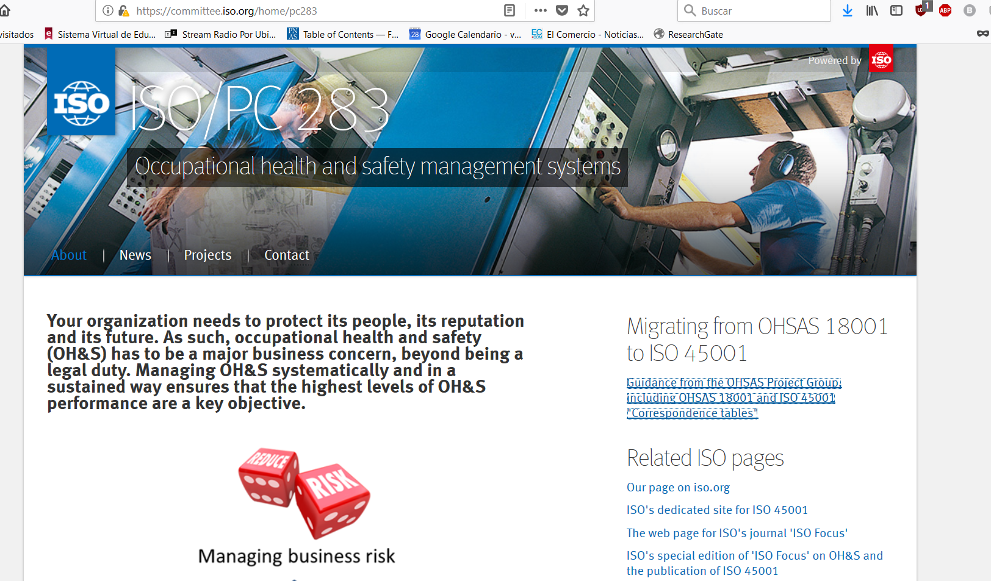
Fuentes oficiales:
Iaf
Iso
Comité pc 283
Certificadores
PROCESO TRANSICIÓN:
INFORMARSE REQUISITOS
DETERMINE BRECHAS
DISEÑAR FINES Y ESTRUCTURA FUNCIONAL
PLANEAR CAMBIO
EJECUTAR CAMBIO
PROGRAMAS PLAZOS VALIDEZ
Requirements for the Migration to ISO 45001 :2018 from OHSAS 18001: 2007 (3 años de vigencia a ohsas 18001)
http://www.iaf.nu/upFiles/IAFMD21MigrationtoISO450012018Pub.pdf

Slide 12
GRACIAS

Slide 13
EXTRA
ACCIONES DE CONSULTA Y PARTICIPACION
CAMBIOS ENTRE VERSION FINAL 2018 VERSUS FINAL DRAFT DE ISO 45001
Alta dirección debe asegurar activa participación, usando consulta
Eliminar barreras de participación
Política debe incluir compromiso hacia la participación – involucramiento
Política debe ser establecida en consulta con trabajadores
Proceso de participación:
Proveer mecanismos, tiempo, entrenamiento, recursos
Proveer información oportuna y acceso
Identificar y remover barreras
Énfasis en participación:
Determinar mecanismos de participación y consulta
Identificación peligros riesgos SSO
Control de riesgos
Identificar necesidades de competencia, entrenamiento
Información necesaria a ser comunicada
Determinar medidas y su uso efectivo
Investigar incidentes y no conformidades
Adicional énfasis en consulta:
Determinar necesidades y expectativas de partes interesadas
Establecer política
Asignar roles, responsabilidades, dar cuenta, autoridades
Determinar cómo se aplican requisitos legales
Establecer objetivos SSO
Determinar controles de procesos externos, compra y contratistas
Determinar lo que se necesita monitorear
Determinar y mantener programa de auditoría
Establecer proceso de mejora continua
Considerar participación en la planeación del sistema
Establecer programas de auditoría que incluya consulta
Revisión gerencial debe evaluar tendencias de participación de personal
Revisión gerencial debe evaluar tendencias de salidas de la consulta
Evaluar con participación del personal necesidad de acciones correctivas
Asegurar que la participación es efectiva para el proceso de mejora
Ya no es necesario hacer "proceso" de consulta, ahora solo hay que asegurar consulta
Ahora incluyen responsabilidad de Alta Dirección de evitar represalias a los trabajadores.
Ahora incluyen responsabilidad de Alta Dirección de considerar (no obligatorio) formar comunidades de seguridad y salud y apoyarlas.
Ahora se obliga a evaluar (no solo identificar) oportunidades para el sistema HSE
Ahora se obliga a que trabajadores tengan competencia para identificar peligros
Ahora obliga a que trabajadores sean consientes de acuerdos sobre alejarse de situaciones trabajo ante presencia de peligros con consecuencias indebidas
Ahora ya no es obligatorio establecer objetivos de comunicación
Ahora obliga a que gestión de cambio incluya situaciones de fuerza de trabajo, ubicaciones de trabajo y condiciones de trabajo
Ahora obliga a que todo proceso externo debe ser controlado, no solo los que afectan a SSO, en términos de subcontratación
Ahora incluye un ítem de considerar cambios en necesidades y expectativas de partes interesadas en revisión gerencial
Se elimina necesidad de decidir acciones cuando objetivos no se cumplen en revisión gerencial

